Slide 1
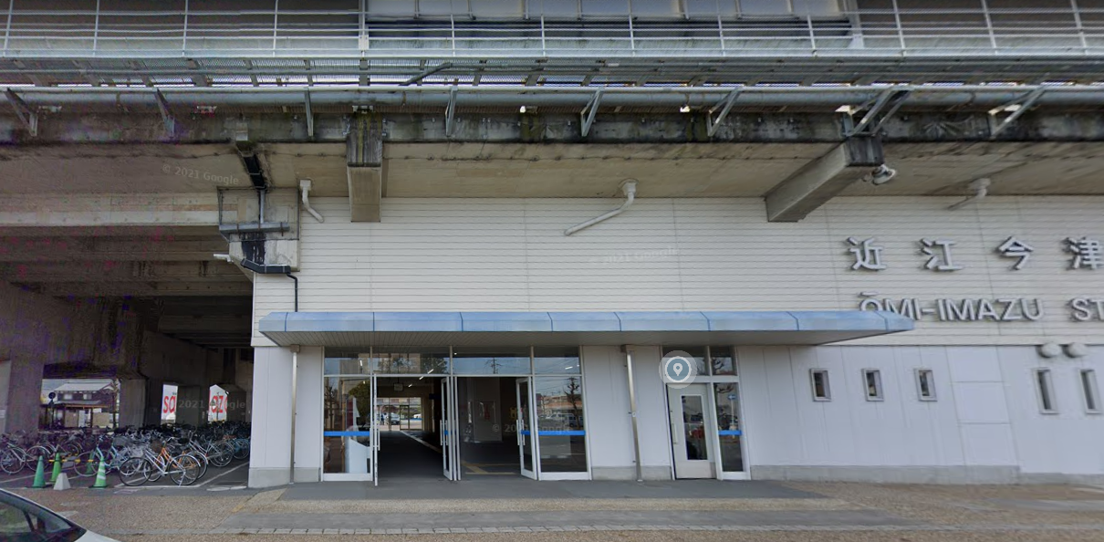
←自転車置き場

Slide 2
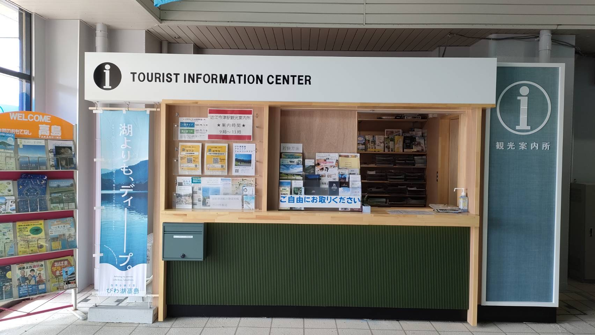
←カギ返却場所

Slide 3
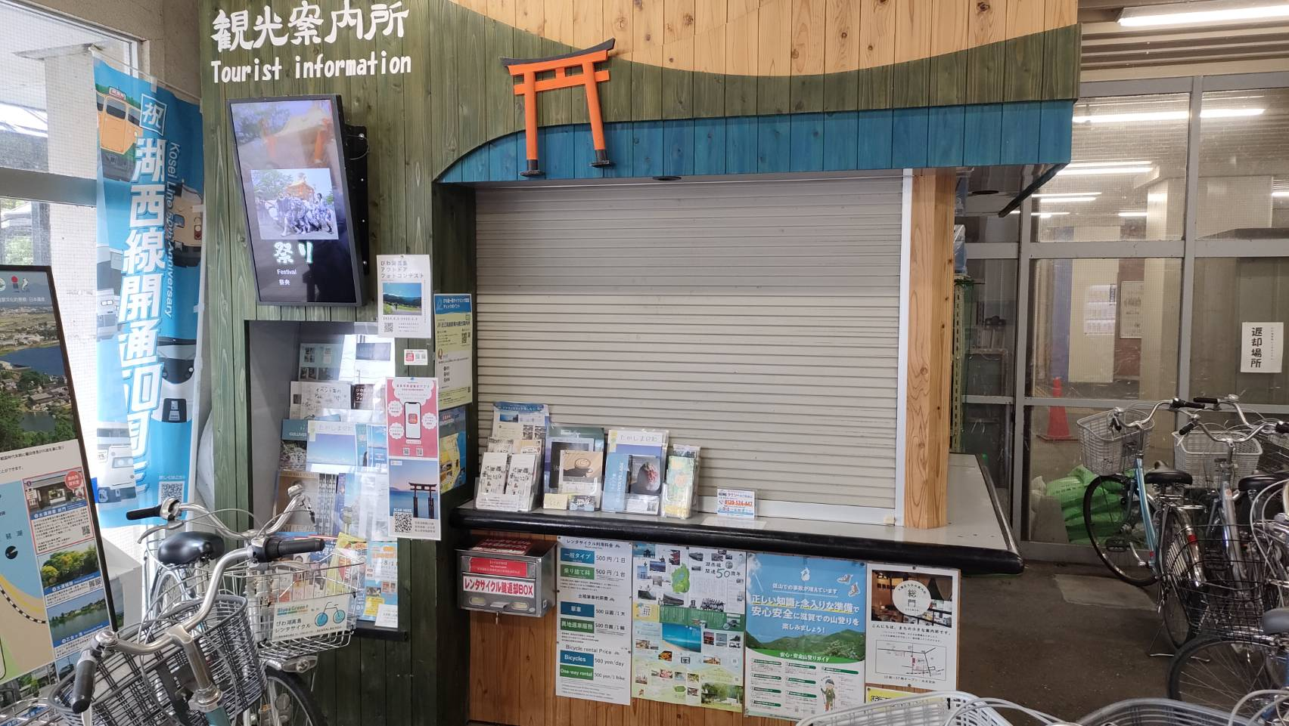
↑カギ返却場所
自転車置き場↓

